Slide 1

» МИНОБРНАУКИ РОССИИ Федеральное государственное бюджетное образовательное учреждение высшего образования «МИРЭА – Российский технологический университет
Институт информационных технологий (ИТ)
Кафедра практической и прикладной информатики(ППИ)
Отчет по практической работе №22
По дисциплине «Моделирование бизнес процессов»
Выполнил студент группы ИКБО-20-19
Анваржонов Ж Т
Принял
Исаев Р.И.

Slide 2
Индивидуальный вариант
Задание:
Организовать продажу туристической путевки
Обработка запроса клиента
Сформировать предложение по запросу
Получить оплату

Slide 3
Описание
В процессе участвуют три роли: Менеджер, Клиент, Бухгалтер
Клиент предоставляет свои пожелания относительно путевки
Менеджер принимает запрос по путевки от клиента
Бухгалтер принимает оплату от клиента за путевку

Slide 4
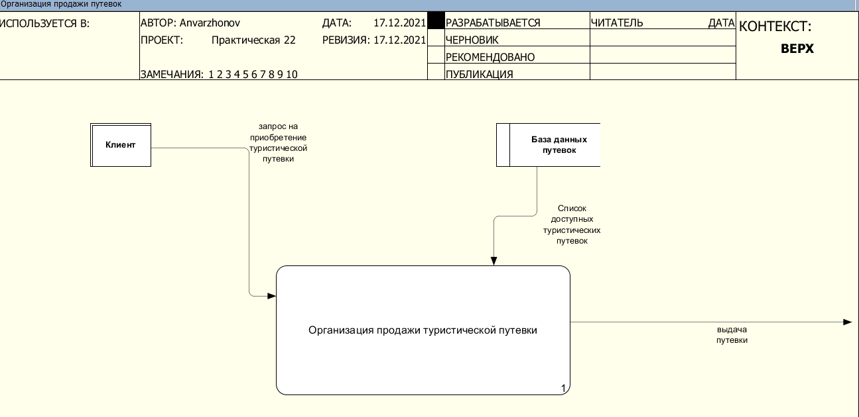
Диаграмма процесса

Slide 5
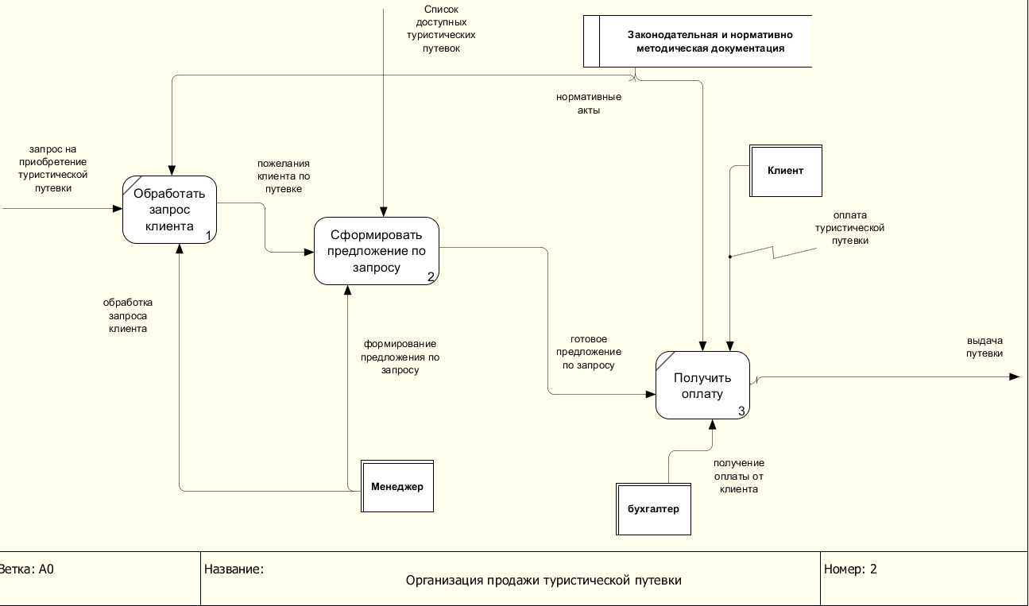
Диаграмма декомпозиции процесса

Slide 6
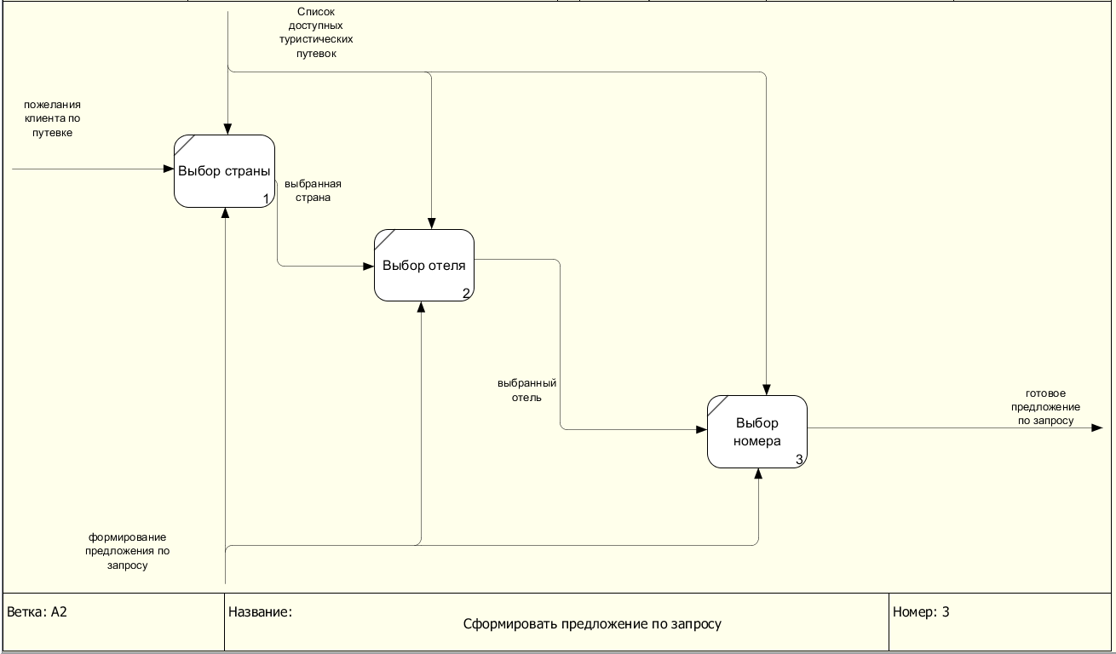
Диаграмма декомпозиции подпроцесса «Сформировать предложение по запросу»

Slide 7
Спасибо за внимание

